Slide 1
01.2.2-CPVA-K-703 priemonės
„Kompetencijos centrų ir inovacijų ir technologijų perdavimo centrų veiklos skatinimas“
3 kvietimas
PAGRINDINIAI PROJEKTŲ RENGIMO ASPEKTAI/
PARAIŠKOS PILDYMAS

Slide 2
Apie ką šiandien kalbėsime?
APRAŠO REIKALAVIMAI
PARAIŠKOS PILDYMAS
Aptarsime Apraše keliamus reikalavimus projektams, specialiuosius ir prioritetinius atrankos kriterijus, teikiamus dokumentus
Aptarsime reikalavimus paraiškos turiniui
Aptarsime gaires/dokumentus, kurie yra svarbūs paraiškos turiniui ir jos pildymui

Slide 3
703 priemonės „Kompetencijos centrų ir inovacijų ir technologijų perdavimo centrų veiklos skatinimas“
703 priemonė
Patentinė paraiška
Aprašas Nr. 2, Nr. 3
Aprašas Nr. 1
žinių taikymo koncepsijos formulavimas
prototipo sukūrimas
reagentai
inovacijų ir technologijų perdavimo centrų veiklos skatinimas
kompetencijos centrų veiklos skatinimas
įranga
tyrėjai
dėl Rekomenduojamos mokslinių tyrimų ir eksperimentinės plėtros etapų klasifikacijos aprašo patvirtinimo

Slide 4
Paraiškos vertinimo procesas ir sutartis
Paraiška
Paraiškos vertinimas
Baigiamojo vertinimo aptarimas
Projekto sutartis
ŠMM įsakymas
Pareiškėjas pateikia paraišką per DMS iki kvietime nurodytos datos –
2019-10-14 (kodėl geriau pateikti iki 17 val.)
Tikslūs ir savalaikiai atsakymai į CPVA paklausimus (jei tokių bus)
90 dienų
30 dienų

Slide 5
Apraše nurodytas priemonės tikslas ir veikla
Tikslas
Veikla
Skatinti mokslo ir studijų institucijas ir universitetų ligonines vykdyti mokslinių tyrimų ir eksperimentinės plėtros (toliau -MTEP) veiklas, turinčias komercinį potencialą
Kompetencijos centrų veiklos skatinimas, siekiant išbandyti MTEP grįstas, komercinį potencialą turinčias idėjas, sukurti tolesnėms investicijoms parengtą ar kitokį rezultatą, kuris gali būti pritaikytas diegti rinkoje (Aprašo 11 p.)

Slide 6
Pareiškėjas ir partneris
Pareiškėjas
Partneris
- mokslo ir studijų institucija
- universiteto ligoninė
viešasis juridinis asmuo, veikiantis mokslo ir (ar) studijų srityje
privatus juridinis asmuo

Slide 7
Partnerystė projekte
PAREIŠKĖJAI
MOKSLO IR STUDIJŲ INSTITUCIJOS IR UNIVERSITETŲ LIGONINĖS
Partnerystė projekte turi būti pagrįsta ir teikti naudą MSI ir universitetų ligoninei bei prisidėti prie projekto tikslų įgyvendinimo.
Paraiškoje turi būti atskleista partnerio pasirinkimo priežastis, poreikis ir jo indėlis į projektą:
kodėl projektas turi būti įgyvendinamas su partneriu?
kokia nauda iš partnerio įtraukimo į projektą?
ar partneris prisidės prie projekto tikslo įgyvendinimo ir kokiomis veiklomis?
ar partneris turi reikiamos patirties ir gebėjimų įgyvendinti nurodytas projekto veiklas?
ar projektas gali būti įgyvendintas be partnerio ta pačia apimtimi?
Atsakomybė už projekto įgyvendinimą tenka PAREIŠKĖJUI
PARTNERIAI
VIEŠIEJI JURIDINIAI ASMENYS, VEIKIANTYS MOKSLO IR (AR) STUDIJŲ SRITYJE IR PRIVATIEJI JURIDINIAI ASMENYS.
Partneriai veikiantys mokslo srityje, turi įrodyti tokią teisę (dokumentais).

Slide 8
Pareiškėjas 3-iame kvietime
Pareiškėjas/partneris
Projektų konkurse dalyvauja
- mokslo ir studijų institucija
- universiteto ligoninė
- kitas viešasis juridinis asmuo, veikiantis mokslo ir (ar) studijų srityje
- privatus juridinis asmuo
projekto veiklas vykdysiančių pareiškėjo ir partnerio mokslininkų grupė

Slide 9
Pareiškėjas 3-iame kvietime
Projekto veiklas vykdysiančių pareiškėjo ir partnerio mokslininkų grupė
Kompetencijos centras – mokslo ir studijų institucijos ar universitetų ligoninės atitinkamos (-ų) mokslinių tyrimų ir eksperimentinės plėtros (toliau – MTEP) srities (-čių) aukšto tarptautinio lygio intelektinis potencialas, pasižymintis išskirtiniais šios (-ių) srities (-čių) MTEP veiklos, tarptautinio ir (arba) tarpdisciplinio ir (arba) tarpsektorinio bendradarbiavimo, MTEP veiklos komercinimo rezultatais ir apimtimis, įsitraukęs į MTEP rezultatų sukūrimo (nuo idėjos iki prototipo) ir jo realizavimo rinkoje procesus
Kompetencijos centras – mokslo ir studijų institucijos ar universitetų ligoninės atitinkamos (-ų) mokslinių tyrimų ir eksperimentinės plėtros (toliau – MTEP) srities (-čių) aukšto tarptautinio lygio intelektinis potencialas, pasižymintis išskirtiniais šios (-ių) srities (-čių) MTEP veiklos, tarptautinio ir (arba) tarpdisciplinio ir (arba) tarpsektorinio bendradarbiavimo, MTEP veiklos komercinimo rezultatais ir apimtimis, įsitraukęs į MTEP rezultatų sukūrimo (nuo idėjos iki prototipo) ir jo realizavimo rinkoje procesus

Slide 10
Finansuojama veikla
...išbandymas MTEP grįstų, komercinį potencialą turinčių idėjų...
atkreipti dėmesį
- Veikla, kuri gali prasidėti nuo pirmo taikomųjų mokslinių tyrimų etapo ir baigtis prototipo sukūrimu.
Fundamentiniai tyrimai –nefinansuojami;
8 ir 9 eksperimentinės plėtros etapai ir valstybės pagalbos taisyklės (bandomosios partijos gamyba ir sukurto naujo produkto įvertinimas, atliekamas užsakovo).

Slide 11
Projekto struktūra
Taikomųjų mokslinių tyrimų veikla (poveiklės)
Eksperimentinės plėtros veikla (poveiklės)
Patentinė paraiška (arba Apraše nurodyta išimtis)
Problematika
Ar gali vienas projektas apimti keletą nesusijusių MTEP veiklų?
1) Projektas turi pasižymėti vientisa struktūra (Aprašo 1 priedas 3.2. Išlaikyta nuosekli vidinė projekto logika, t. y. projekto rezultatai yra projekto veiklų padarinys, projekto veiklos sudaro prielaidas įgyvendinti projekto uždavinius, o pastarieji – pasiekti nustatytą projekto tikslą). Projekto veiklos turi baigtis patentine paraiška, arba kitu Apraše nurodytu rezultatu, jei objektui įprastai neteikiama patentinė apsauga.
2) Projektas turi atitikti pasirinktą prioritetą, jo veiklas turi vykdyti mokslininkų grupė, kurios pasiekti ir projekte planuojami rezultatai vertinami pagal prioritetinius atrankos kriterijus.

Slide 12
Aprašo reikalavimai projektams (I)
Nustačius pagrindinį teminį specifiškumą, projektas priskiriamas kurios nors krypties vienam prioritetui, NK konkurse rezultatai bus vertinami šio kriterijau ribose – atitiktis bet kuriam šio prioriteto teminiam specifiškumui
Projektas turi atitikti specialiuosius atrankos kriterijus, nurodytus Aprašo 19 p.:
- 19.1 atitikimas Sumaniosios specializacijos kurios nors krypties kurio nors prioriteto veiksmų plano bent vienam teminiam specifiškumui.
- 19.2 pareiškėjas turi turėti veikiančią teisių, atsirandančių iš intelektinės veiklos rezultatų, valdymo tvarką
2. Projektų atranka vykdoma vadovaujantis prioritetiniais projektų atrankos kriterijais, nurodytais Aprašo 2 priede;
3. Minimali privaloma surinkti balų suma – 41, nesurinkus minimalios balų sumos paraiška – atmetama. Maksimali balų suma - 100;
4. Projekto veiklų trukmė turi būti ne ilgesnė kaip 36 mėnesiai;
5. Didžiausia galima projektui skirti finansavimo lėšų suma - 1.000.000 Eur., mažiausia – 300.000 Eur.

Slide 13
Aprašo reikalavimai projektams (II)
6. Projektas gali būti pradėtas įgyvendinti ne anksčiau nei po paraiškos registravimo įgyvendinančiojoje institucijoje dienos, tačiau projekto išlaidos nuo paraiškos registravimo dienos iki projekto sutarties pasirašymo yra patiriamos pareiškėjo ir partnerio (-ių) rizika. Jeigu projektas, kuriam prašoma finansavimo pradedamas įgyvendinti iki paraiškos registravimo įgyvendinančioje institucijoje dienos, visas projektas tampa netinkamas ir jam finansavimas neskiriamas
7. Projekto veiklos turi būti vykdomos Lietuvos Respublikoje arba ne Lietuvos Respublikoje (tik ES valstybėse narėse) jei jas vykdant sukurti produktai, rezultatai ir nauda (ar jų dalis, proporcinga Lietuvos Respublikos finansiniam įnašui) atitenka Lietuvos Respublikai. Jeigu projektų veiklos vykdomos ne Lietuvoje, tokių veiklų išlaidos neturi viršyti 10 procentų projekto tinkamų finansuoti išlaidų sumos. Projektų veiklų vykdymo vieta yra laikoma vieta, kurioje projekto veiklą vykdo projektą vykdantis personalas, kaip jis apibrėžtas Rekomendacijų dėl projektų išlaidų atitikties Europos Sąjungos struktūrinių fondų reikalavimams.
- komandiruotės galimos tik ES šalyse
- komandiruočių išlaidos negali viršyti 10 proc. nuo viso biudžeto
- jos paraiškoje nurodomos atskiru rodikliu

Slide 14
Sumanioji specializacija
Prioritetinių mokslinių tyrimų ir eksperimentinės (socialinės, kultūrinės) plėtros ir inovacijų raidos (sumanios specializacijos) krypčių ir jų prioritetų įgyvendinimo programa, patvirtinta Lietuvos Respublikos Vyriausybės 2014 m. balandžio 30 d. nutarimu Nr. 411 „Dėl Prioritetinių mokslinių tyrimų ir eksperimentinės (socialinės, kultūrinės) plėtros ir inovacijų raidos (sumanios specializacijos) krypčių ir jų prioritetų įgyvendinimo programos patvirtinimo“
Atitiktis 19.1 Aprašo kriterijui bei Naudos ir kokybės vertinimo kriterijams bus vertinami pagal Sumaniosios specializacijos prioritetų veiksmų planų V skyriuose pateiktus tematinio specifiškumo kriterijus, siekiant nustatyti, ar projektas atitinka pasirinktam sumaniosios specializacijos prioritetui.

Slide 15
Sumani specializacija 2-as ir 3-as kvietimai
Vertinimo objektas ir SMART
Projektas (veiklos)
Naudos ir kokybės vertinimas
2 kvietimas
Veiklos gali sietis su keletu teminių specifiškumų, tačiau nustatomas vienas pagrindinis, kuriam priskiriamas projektas
įskaičiuojami tik tie mokslo darbai, MTEP sutartys, produktai, patentai, kurie atitinka vienintelį teminį specifiškumą, kuriam priskirtas projektas
3 kvietimas
įskaičiuojami tik tie mokslo darbai, MTEP sutartys, produktai, patentai, kurie atitinka bet kurį teminį specifiškumą iš to prioriteto veiksmų plano, kuriam priskirtas projektas
Veiklos gali sietis su keletu teminių specifiškumų, tačiau, atsižvelgiant į pagrindinį, projektas priskiriamas kuriam nors vienam prioritetui

Slide 16
Stebėsenos rodikliai (I)
29.1 arba 29.2, priklausomai nuo pareiškėjo: produkto rodiklis „Investicijas gavusių mokslo ir studijų institucijų pateiktos patentų paraiškos“ (P.S.305) arba (P.N.741).
31. Jeigu, atsižvelgiant į vykdomo projekto pobūdį, projektu nėra įmanoma siekti Aprašo 29.1 arba 29.2 papunktyje nurodyto Priemonės įgyvendinimo stebėsenos produkto rodiklio, projektu turi būti siekiama bent vieno iš šių rezultatų, kurių pasiekimas įrodomas registracijos pažymėjimais ar kitais patvirtinančiais aktais:
31.1. Europos specializuotuose centruose įvertinta augalų veislė (pateikiami Reports on Technical Examination of the DUS Testing);
31.2. pagal tarptautiniu mastu pripažintą tvarką įregistruota gyvūnų veislė;
31.3. nauja technologija, kuri arba turi įdiegimo aktą, arba yra išbandyta gamyboje;
31.4. veislė ir mikroorganizmų kamienas, įregistruotas ne Lietuvoje;
31.5. prekės ir dizaino ženklai;
31.6. mokslinių tyrimų metu gautas atviras naujas skaitmeninis išteklius, duomenų bazė ar atviro kodo programinė įrangą, tinkama panaudoti MTEP;
31.7. kitas MTEP veiklos produktas (moksliniais tyrimais ir praktine patirtimi sukauptu pažinimu pagrįstas procesas, sistema, paslauga, metodas, meno objektas arba kultūros ir visuomenės problemų sprendinys).

Slide 17
Stebėsenos rodikliai (II)
29.3. produkto rodiklis „Įgyvendinti MTEP projektai“ (P.S.396). Minimali siektina reikšmė – 1 MTEP projektas;
29.4. produkto rodiklis „Tyrėjų, dirbančių pagerintoje tyrimų infrastruktūros bazėje, skaičius“ (P.B.225). Minimali siektina reikšmė – 1 tyrėjas.
Skaičiuojama visos darbo dienos ekvivalentais, Tyrimų infrastruktūra – visuma viešų arba privačių išteklių, kurie reikalingi atliekant MTEP veiklą, Pagerinta tyrimų infrastruktūra – tyrimų infrastruktūra, kurios kokybė buvo pagerinta įgyvendinant projekto veiklas. Neįskaičiuojama tyrimų infrastruktūra, kuri įgyvendinant projekto veiklas buvo pakeista arba atnaujinta be kokybės pagerėjimo

Slide 18
Valstybės pagalbos aspektai

Slide 19
Aprašo nuostatos dėl valstybės pagalbos teikimo (I)
35.1. Mokslo ir studijų institucija ar universiteto ligoninė pagal šį Aprašą nelaikoma valstybės pagalbos gavėja kai:
projekte dalyvauja vykdydama neekonominę veiklą ir veiklos pelną reinvestuoja į MTEP veiklą (kai pajamos gaunamos iš žinių perdavimo veiklos);
projekte vykdo ir nepriklausomus MTEP - nepriklausomais moksliniai tyrimai gali būti laikomi tik tada, jei jie netenkina specifinių konkrečios įmonės poreikių.

Slide 20
Aprašo nuostatos dėl valstybės pagalbos teikimo (II)
35.2 Kai projekto pareiškėjas vykdo projektą kartu su partneriu arba pareiškėjas ir (arba) partneris yra pasirašęs, sutartį su įmone dėl MTEP veiklos rezultato, kurį planuojama sukurti projekto įgyvendinimo metu, panaudojimo, arba pareiškėjas ir (arba) partneris ketina įsteigti naują žinioms imlią (atžalinę) įmonę (angl. spin-off), kurioje bus komerciškai panaudoti projekto metu sukurti MTEP veiklos rezultatai, pagal Aprašą gali būti teikiama valstybės pagalba

Slide 21
Aprašo nuostatos dėl valstybės pagalbos teikimo (III)
Neekonominė veikla - mokslinių tyrimų organizacijų ir mokslinių tyrimų infrastruktūros pagrindinė veikla: a) valstybinis švietimas, organizuojamas pagal nacionalinę švietimo sistemą, daugiausiai arba visiškai finansuojamas valstybės ir prižiūrimas valstybės; b) nepriklausomi MTTP, siekiant daugiau žinių ir geresnio suvokimo, įskaitant bendradarbiaujant atliekamus MTTP, kai mokslinių tyrimų organizacija arba mokslinių tyrimų infrastruktūra veiksmingai bendradarbiauja c) be išimtinių teisių ir laikantis nediskriminavimo principo plačiai skleidžiami mokslinių tyrimų rezultatai

Slide 22
Aprašo nuostatos dėl valstybės pagalbos teikimo (IV)
MSI ekonominė veikla – a) mokymo veikla, jei viešieji subjektai konkuruoja dėl studijų krepšelių; b) įrangos, laboratorijų nuoma c) paslaugos ar moksliniai tyrimai įmonėms pagal sutartis;
Įmonė – laikomas bet koks ūkinę veiklą vykdantis subjektas, nepaisant jo teisinio statuso, pelno siekimo ir finansavimo būdų;
Ekonominė veikla - bet kokia veikla, kurios metu konkrečioje rinkoje siūlomos prekės ir paslaugos;
Žinių perdavimo veikla (licencijavimas, veiklos atskyrimas arba kitos mokslinių tyrimų organizacijos ar infrastruktūros sukurtų žinių valdymo formos) yra neekonominė veikla, jeigu ją vykdo mokslinių tyrimų organizacija <...> ir visos pajamos iš tos veiklos reinvestuojamos į atitinkamų mokslinių tyrimų organizacijų ar infrastruktūrų pagrindinę veiklą;

Slide 23
Aprašo nuostatos dėl valstybės pagalbos teikimo (V)
Bendradarbiaujant mokslinių tyrimų organizacijai kartu su įmone, netiesioginė valstybės pagalba per šiuos subjektus dalyvaujančioms įmonėms nesuteikiama, jeigu tenkinama bent viena iš šių sąlygų:
dalyvaujančios įmonės padengia visas projekto sąnaudas;
bendradarbiavimo rezultatai gali būti plačiai skelbiami;
visos su projektu susijusios intelektinės nuosavybės teisės suteikiamos skirtingiems bendradarbiaujantiems partneriams tokiu būdu, kuris tinkamai atspindi jų darbo paketus, įnašus ir atitinkamus interesus;

Slide 24
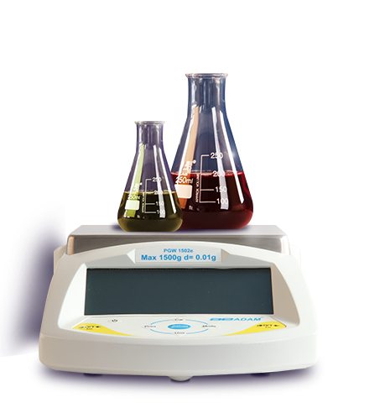
Išlaidų tinkamumas

Slide 25
Apraše nustatyti išlaidų tinkamumo reikalavimai
Nr. | Išlaidų kategorijos pavadinimas | Reikalavimai ir paaiškinimai
1. | Žemė | Netinkamos finansuoti
2. | Nekilnojamasis turtas | Netinkamos finansuoti
3. | Statyba, rekonstravimas, remontas ir kiti darbai | Netinkamos finansuoti
4. | Įranga, įrenginiai ir kitas turtas | Tinkamos finansuoti : 1) MTEP veiklų vykdymui būtinos įrangos įsigijimo išlaidos, jei planuojama įsigyti įranga nėra viešai prieinama – tokios išlaidos negali sudaryti daugiau nei 20 proc. tinkamų finansuoti išlaidų; Tik pareiškėjas. 2) MTEP veiklų vykdymui būtinų pramoninės nuosavybės teisių objektų įsigijimo ir/ar registravimo išlaidos. Šios išlaidos kartu su 5 kategorijoje 4 p. nurodytomis MTEP, konsultavimo išlaidomis negali sudaryti daugiau nei 25 proc. tinkamų finansuoti išlaidų.
5. | Projekto vykdymas | Tinkamos finansuoti šios MTEP veiklų vykdymui būtinos ir MTEP veikloms proporcingai (pro rata principu) priskiriamos išlaidos projekto įgyvendinimo laikotarpiu: projektą vykdančio MTEP personalo darbo užmokesčio ir komandiruočių, kelionių išlaidos (komandiruočių ir kelionių išlaidos negali sudaryti daugiau nei 10 procentų tinkamų finansuoti išlaidų); Atkreiptinas dėmesys, kad DU išlaidoms taikomi fiksuotieji įkainiai, kurie nustatomi vadovaujantis Lietuvos mokslo tarybos pirmininko 2011 m. gruodžio 13 d. įsakymu Nr. V-213 patvirtinta <...> Darbo užmokesčio fiksuotųjų įkainių dydžių mokslinių tyrimų projektuose nustatymo tyrimo ataskaita, skelbiama http://www.esinvesticijos.lt/lt/dokumentai/supaprastinto-islaidu-apmokejimo-tyrimai ; NAUJA 2019 m. rugsėjo 13 d. ataskaita ilgalaikio turto (įrangos, prietaisų, įrankių, įrenginių, mašinų, įrengimų) nuomos išlaidos; trumpalaikio turto (medžiagų, mažaverčio inventoriaus ir panašių produktų) pirkimo išlaidos;

Slide 26
Apraše nustatyti išlaidų tinkamumo reikalavimai
Nr. | Išlaidų kategorijos pavadinimas | Reikalavimai ir paaiškinimai
5. | Projekto vykdymas | 4) MTEP, konsultavimo paslaugų išlaidos, susijusios su MTEP grįstų, komercinį potencialą turinčių idėjų išbandymu, tolesnėms investicijoms parengto ar kitokio rezultato, kuris gali būti pritaikytas diegti rinkoje, sukūrimu, tikslinių rinkų analize, ir paslaugų, susijusių su patentų registravimu, išlaidos. Projektą vykdančio personalo darbo užmokesčio už kasmetines atostogas ir (ar) kompensacijos už nepanaudotas kasmetines atostogas išlaidoms taikoma kasmetinių atostogų išmokų fiksuotoji norma, vadovaujantis 2016 m. sausio 19 d. Lietuvos Respublikos finansų ministerijos patvirtinta Kasmetinių atostogų ir papildomų poilsio dienų išmokų fiksuotųjų normų nustatymo tyrimo ataskaita. Ataskaita skelbiama http://www.esinvesticijos.lt/lt/dokumentai/supaprastinto-islaidu-apmokejimo-tyrimai. Ši ataskaita netaikytina, nes projektą vykdančio MTEP personalo darbo užmokesčio išlaidoms, taikomi fiksuotieji įkainiai, pagal 1) p. nurodytą ataskaitą, į kuriuos yra įskaičiuotos ir kasmetinės atostogų išlaidos.
6. | Informavimas apie projektą | Netinkamos finansuoti
7. | Netiesioginės išlaidos ir kitos išlaidos pagal fiksuotąją projekto išlaidų normą | Netiesioginėms projekto išlaidoms apmokėti taikoma fiksuotoji projekto išlaidų norma apskaičiuojama pagal Projektų taisyklių 10 priedą.

Slide 27
Su paraiška teikiami dokumentai (I)
Partnerio (-ių) deklaraciją (-as) (atnaujinta forma nuo 2019-07-31), jei projektą numatyta įgyvendinti kartu su partneriais (Partnerio deklaracijos forma integruota į pildomą paraiškos formą) – deklaraciją pasirašo įstaigos vadovas, nes paprastai išrašytas įgaliojimas dėl paraiškos teikimo nesuteikia įgaliotajam teisės deklaruoti;
Klausimyną apie pirkimo ir (arba) importo pridėtinės vertės mokesčio tinkamumą finansuoti iš Europos Sąjungos struktūrinių fondų ir (arba) Lietuvos Respublikos biudžeto lėšų, pareiškėjas neprašo PVM išlaidas pripažinti tinkamomis finansuoti ir neįtraukia šių išlaidų į projekto biudžetą;
projekto biudžeto paskirstymą pagal pareiškėją ir partnerį (-ius), jeigu projektas įgyvendinamas su parneriu (-iais). Biudžeto paskirstymas atspindimas Projekto išlaidų lentelėje xls. formatu.;
Projekto išlaidų lentelę xls. formatu.;
informaciją, reikalingą projekto atitikčiai projektų atrankos kriterijams įvertinti (Aprašo 3 priedas);
dokumentus, pagrindžiančius projekto biudžeto pagrįstumą (komerciniai pasiūlymai, nuorodos į rinkoje esančias kainas ir kt.);
MTEP projekto veiklų planą (Aprašo 5 priedas);
dokumentus arba nuorodas į viešai paskelbtus dokumentus, pagrindžiančius, kad pareiškėjas turi veikiančią teisių, atsirandančių iš intelektinės veiklos rezultatų, valdymo tvarką, t. y. yra įgyvendinęs Rekomendacijų 10, 12, 16 ir 17 punktuose nustatytus reikalavimus;
sutarties (partnerystės) projekto kopija, jei projektas vykdomas su partneriu;

Slide 28
Su paraiška teikiami dokumentai (II)
informaciją apie projekto planuojamas gauti pajamas, jei tinkamos finansuoti išlaidos siekia 1 000 000,00 Eur (vieną milijoną eurų) ir daugiau (netaikoma kai projektui teikiama valstybės pagalba);
finansavimo šaltinius (pareiškėjo įnašą ir netinkamų išlaidų padengimą) pagrindžiančius dokumentus, jei pareiškėjas ir (arba) partneris savo ir (arba) kitų šaltinių lėšomis prisideda prie projekto įgyvendinimo;
pareiškėjo (partnerio) Smulkiojo ir vidutinio verslo subjekto statuso deklaraciją, kurios forma patvirtinta Lietuvos Respublikos ūkio ministro 2008 m. kovo 26 d. įsakymu Nr. 4-119 (taikoma tais atvejais, jeigu pagal Aprašą teikiama valstybės pagalba);
informaciją apie projektui taikomus aplinkosauginius reikalavimus. Šis paraiškos priedas pildomas ir teikiamas kartu su paraiška visais atvejais, kai projekte planuojama ūkinė veikla gali turėti poveikį aplinkai ir ji patenka į Planuojamos ūkinės veiklos poveikio aplinkai vertinimo įstatymo taikymo sritį, ir (arba) projekto planuojama ūkinė veikla yra susijusi su „Natura 2000“ teritorijomis;
planuojamos ūkinės veiklos poveikio aplinkai vertinimo ataskaitą ir atsakingos institucijos sprendimą, jei vadovaujantis Planuojamos ūkinės veiklos poveikio aplinkai vertinimo įstatymu, privaloma atlikti poveikio aplinkai vertinimą, ar atrankos išvadą
atsakingos institucijos Planų ar programų įgyvendinimo poveikio įsteigtoms ar potencialioms „Natura 2000“ teritorijoms reikšmingumo išvadą, jei planuojama veikla susijusi su įsteigtomis ar potencialiomis „Natura 2000“ teritorijomis ar artima tokių teritorijų aplinka;

Slide 29
Su paraiška teikiami dokumentai (III). Aprašo 3 priedas
1 lentelė. Pildant, svarbu pateikti argumentuotą pagrindimą dėl atitikimo pasirinktam teminiam specifiškumui. Atitikimas grindžiamas projekto veiklų turinio tapatumu teminio specifiškumo esmei. Ne tapačiais tyrimų metodais, naudojama įranga, pritaikymų ar tiesiog atskirų apibrėžtyje naudojamų atskirų frazių sulyginimu. Svarbu: neatsakingai parinkus, gali tekti keisti visą prioritetinių kriterijų pagrindimą.
2 lentelė. Pakanka nuorodos.
3.1 lentelė. Tinkami tik 2017 metai. Sąrašai skelbiamas https://www.lmt.lt/lt/mokslo-meno-veiklos-rezultatu-vertinimas/kasmetinis-mokslo-meno-veiklos-vertinimas/2017-m./2889.
Teikiant prašome nurodyti: instituciją, darbo unikalų numerį, vertę taškais, prioriteto teminio specifiškumo numerį.
3.2 lentelė. Pareiškėjo ir partnerio projekto veiklas vykdysiančių mokslininkų grupės 2017–2018 metų veikla MTEP srityse, atitinkančiose projekto Sumanios specializacijos programos prioritetą.
Jei kurios nors dalies sąrašas ilgas, prašome jį pateikti atskirai, kaip pridedamą dokumentą, nors nurodant svarbiausias dedamąsias vertinimui.
4 lentelė. Aktualu taikant VP taisykles, arba esant atskiriems atvejams, kai tenka į tinkamas prisidėti nuosavomis lėšomis.

Slide 30
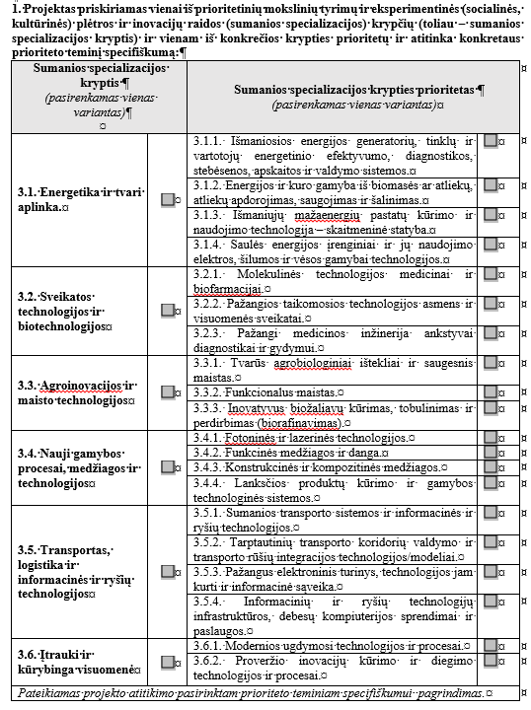
Aprašo 3 priedas
Dėmesio – vertinama pagal 2014-04-30 nutarimu Nr. 411 patvirtintą Sumaniosios specializacijos programą, galiojusią kvietimo paskelbimo metu
Pažymėti kryptį (-is) ir prioritetą (-us)
Projektas priskiriamas kuriam nors prioritetui pagal jo esmę ir turinį.
Pagrįsti projekto atitikimą SMART krypties pagrindiniam prioritetui - nurodant teminį specifiškumą ir pagrindžiant priskyrimą

Slide 31
Su paraiška teikiami dokumentai (IV). Aprašo 5 priedas MTEP veiklų planas
Aprašoma ir aiškiai įvardijama idėja, kurios išbandymui dedikuojamas projektas. Pagrindžiamas jos novatoriškumas ir aktualumas. Aiškiai identifikuojamas projekto veiklų rezultatas (produktas). Nurodoma, kaip projekto veiklos nukreiptos idėjai išbandyti, t. y. išdėstoma aiški sąsaja idėja – veiklos – rezultatas.
Veiklų plano apimtis neturėtų būti labai didelė – svarbu atskleisti veiklų turinį bei siekiamą rezultatą, probleminius taškus. Turi visiškai atitikti projekto loginę matricą.
Prašome pristatyti mokslininkų grupę, kuri įgyvendins projektą bei prioritetinius kriterijus grįs bendros veiklos patirtimi. Atkreipiame dėmesį, kad remiama kompetencijos centrų veikla: MSI ar universitetų ligoninės aukšto tarptautinio lygio intelektinis potencialas, pasižymintis išskirtiniais šios (-ių) srities (-čių) MTEP veiklos, tarptautinio ir (arba) tarpdisciplinio ir (arba) tarpsektorinio bendradarbiavimo, MTEP veiklos komercinimo rezultatais ir apimtimis, įsitraukęs į MTEP rezultatų sukūrimo (nuo idėjos iki prototipo) ir jo realizavimo rinkoje procesu.

Slide 32
Projektų įgyvendinimo reikalavimai
Ne vėliau negu praėjus 2 metams po projekto sutarties pasirašymo, teikiama ataskaita dėl projekto įgyvendinimo metu pasiektų ir (arba) siekiamų rezultatų pažangos.
Tarpinės ataskaitos vertinimo metu nustatoma, ar projekto veiklos vykdomos projekto sutartyje numatyta apimtimi, MTEP projektų eiga ir rezultatai per atsiskaitymo laikotarpį yra pakankami, komerciškai vertingi.
Atsižvelgus į vertinimo rezultatus:
gali būti sumažintos projektui įgyvendinti skirtos lėšos
Nutraukiamas projekto finansavimas, nesusigrąžinant sumokėtų projekto finansavimo lėšų.

Slide 33
Dėmesio – vertinama pagal 2014-04-30 nutarimu Nr. 411 patvirtintą Sumaniosios specializacijos programą, galiojusią kvietimo paskelbimo metu
Projektų naudos ir kokybės vertinimas (prioritetiniai projektų atrankos kriterijai) (I)
Balai už projekto mokslininkų grupės patirtį projektą atitinkančiame SMART prioritete. 55 balai | I. Autorių, kurie vykdys projekto veiklas, mokslo darbų vertinimo rezultatai, vadovaujantis paskutiniais turimais LMT duomenimis – 2017 m. Darbų vertinimas taškais sumuojamas, projektai surikiuojami į eilę ir kas 20 proc. žingsnį teikiami balai nuo 15-12-9-6-3. Svarbu: kompetencijos centras ir institucija!: | Darbų vertinimas taškais sumuojamas, projektai surikiuojami į eilę ir kas 20 proc. žingsnį teikiami balai nuo 15-12-9-6-3. 15 balų max.
 | II. Mokslininkų grupių 2017–2018 metų veikla(40 balų max.): : 1) Pateiktos patentinės paraiškos Europos patentų biurui (EPO), JAV patentų ir prekių ženklų biurui (USPTO) ar Japonijos patentų biurui (JPO) ir (arba) šių biurų išduoti patentai. | Už paraišką suteikiamas įvertis lygus 1, už patentą – 2; Suminis įvertis 1 – 5 balai, 2 – 10 balų, 3 ir daugiau -15 balų max.
 | 2) Sukurtų ir rinkai pateiktų produktų skaičius (Nepainioti vienkartinės MTEP paslaugos ir produkto – jam būdingas kartotinumas ir platinimas rinkoje. Retas atvejis MSI). | 1 produktas – 5 balai, 2 ir daugiau produktų – 10 balų max.
 | 3) Bendros veiklos su verslo įmonėmis: a) sutarčių tarptautinio bendradarbiavimo srityje ir sutarčių, pagal kurias įgyvendinamos MTEP veiklos finansuojamos iš ES fondų investicijų, skaičius | 1 sutartis – 1 balas; 2 sutartys – 3 balai; 3 ir daugiau sutarčių – 5 balai max.
 | b) sutarčių dėl intelektinės veiklos rezultatų, licencijavimo sutarčių ir sutarčių dėl MTEP paslaugų skaičius ir jų finansinė vertė (pasirašytos ir kurių vykdymo laikotarpis patenka į laikotarpį nuo 2017 m. sausio 1 d. iki 2018 m. gruodžio 31 d.). Neįskaičiuojamos sutartys su viešaisiais JA. | 1 sutartis – 1 balas; 2 sutartys – 3 balai; 3 ir daugiau sutarčių – 5 balai max. Sutarčių suminė vertė nuo 10 000 Eur iki 100 000 Eur, – 1 balas, nuo 100 001 Eur iki 500 000 Eur, – 3 balai, didesnė nei 500 001 Eur, – 5 balai max.

Slide 34
Dėmesio – vertinama pagal 2014-04-30 nutarimu Nr. 411 patvirtintą Sumaniosios specializacijos programą, galiojusią kvietimo paskelbimo metu
Projektų naudos ir kokybės vertinimas (prioritetiniai projektų atrankos kriterijai) (II)
Balai už projekto mokslininkų grupės patirtį projektą atitinkančiame SMART prioritete.
 | II. Mokslininkų grupių 2017–2018 metų veikla(40 balų max.): : 1) Pateiktos patentinės paraiškos Europos patentų biurui (EPO), JAV patentų ir prekių ženklų biurui (USPTO) ar Japonijos patentų biurui (JPO) ir (arba) šių biurų išduoti patentai. | Vykdančių projektą autorių pavardės
 | 2) Sukurtų ir rinkai pateiktų produktų skaičius (Nepainioti vienkartinės MTEP paslaugos ir produkto – jam būdingas kartotinumas ir platinimas rinkoje. Retas atvejis MSI). | Vykdančių projektą autorių pavardės
 | 3) Bendros veiklos su verslo įmonėmis: a) sutarčių tarptautinio bendradarbiavimo srityje ir sutarčių, pagal kurias įgyvendinamos MTEP veiklos finansuojamos iš ES fondų investicijų, skaičius | Vykdančių projektą autorių pavardės
 | b) sutarčių dėl intelektinės veiklos rezultatų, licencijavimo sutarčių ir sutarčių dėl MTEP paslaugų skaičius ir jų finansinė vertė (pasirašytos ir kurių vykdymo laikotarpis patenka į laikotarpį nuo 2017 m. sausio 1 d. iki 2018 m. gruodžio 31 d.). Neįskaičiuojamos sutartys su viešaisiais JA. | Vykdančių projektą autorių pavardės

Slide 35
Dėmesio – vertinama pagal 2014-04-30 nutarimu Nr. 411 patvirtintą Sumaniosios specializacijos programą, galiojusią kvietimo paskelbimo metu
Projektų naudos ir kokybės vertinimas (prioritetiniai projektų atrankos kriterijai) (III)
Balai už galimybes komercinti MTEP veiklos rezultatus 45 balai | I. Ar planuoja komerciškai panaudoti MTEP veiklos rezultatus, kurie gali būti sukurti įgyvendinant projektą
 | 1) ketina pateikti patentinę paraišką Europos patentų biurui (EPO), JAV patentų ir prekių ženklų biurui (USPTO) ar Japonijos patentų biurui (JPO) ir (arba) siekia kitų Aprašo 31 punkte nurodytų MTEP veiklos produktų, kurių pasiekimas įrodomas registracijos pažymėjimais ar kitais patvirtinančiais aktais. Koreliuoja su stebėsenos rodikliu! | - 1 paraiška Europos patentų biurui (EPO), arba JAV patentų ir prekių ženklų biurui (USPTO), arba Japonijos patentų biurui (JPO) – 10 balų, 2 paraiškos – 15 balų, 3 ir daugiau paraiškų – max. 20 balų max.
 |  | - 1 MTEP veiklos produktas – 5 balai; 2 MTEP veiklos produktai – 10 balų; 3 ir daugiau MTEP veiklos produktų – 15 balų max.
 | 2) yra pasirašęs sutartį su ūkio subjektu dėl MTEP veiklos rezultato, kurį planuojama sukurti projekto įgyvendinimo metu, panaudojimo. (Įgyvendinančioji institucija vertindama šį aspektą įvertina atitikimą 2014 m. birželio 17 d. Komisijos reglamento (ES) Nr. 651/2014, kuriuo tam tikrų kategorijų pagalba skelbiama suderinama su vidaus rinka taikant Sutarties 107 ir 108 straipsnius (OL 2014 L 187, p. 1-78) ir 2014 m. birželio 27 d. Europos Komisijos komunikato Nr. 2014/C 198/01 „Valstybės pagalbos moksliniams tyrimams, technologinei plėtrai ir inovacijoms sistema“ nuostatoms). SUTARTIS pagal CK nuostatas | už 1 sutartį skiriami 5 balai, už 2 ir daugiau – 10 balų max.

Slide 36
Projektų naudos ir kokybės vertinimas (prioritetiniai projektų atrankos kriterijai) (IV)
Viešai prieinama Lietuvos mokslo tarybos prieiga, kurioje pateikiami vertinimo rezultatai (https://mokslas.lmt.lt/institucijos/)
https://www.lmt.lt/lt/mokslo-meno-veiklos-rezultatu-vertinimas/kasmetinis-mokslo-meno-veiklos-vertinimas/2017-m./2889
patikrina, ar pareiškėjo ir partnerio...autorių, kurie vykdys projekto veiklas, vertinimui pateikti mokslo (meno) darbai atitinka Sumanios specializacijos programos prioritetą, kurį planuojama plėtoti įgyvendinant projektą.
Dėmesio – vertinama pagal 2014-04-30 nutarimu Nr. 411 patvirtintą Sumaniosios specializacijos programą, galiojusią kvietimo paskelbimo metu

Slide 37
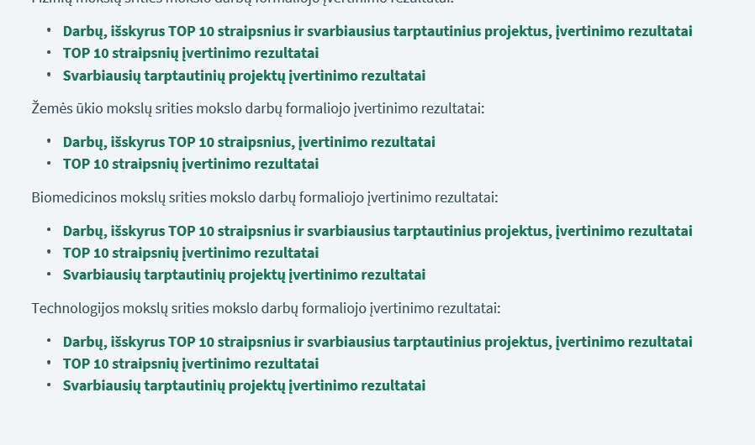
Projektų naudos ir kokybės vertinimas (prioritetiniai projektų atrankos kriterijai) (V)
Dėmesio – vertinama pagal 2014-04-30 nutarimu Nr. 411 patvirtintą Sumaniosios specializacijos programą, galiojusią kvietimo paskelbimo metu

Slide 38
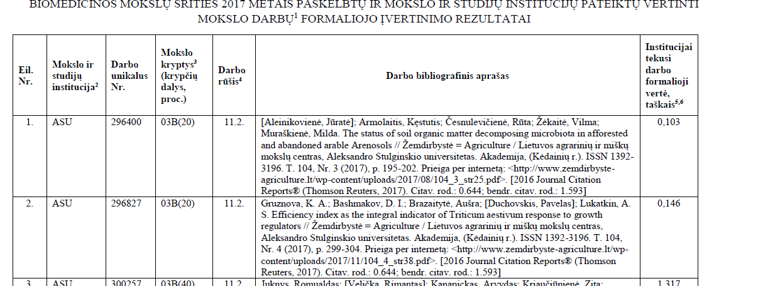
Projektų naudos ir kokybės vertinimas (prioritetiniai projektų atrankos kriterijai) (VI)

Slide 39
Projektų naudos ir kokybės vertinimas (prioritetiniai projektų atrankos kriterijai) (VII)
Lietuvos mokslo ir studijų institucijų mokslinių tyrimų ir eksperimentinės plėtros bei meno veiklos vertinimo gairės:
11 p.: Institucijos formaliajam vertinimui pateiktus mokslo (meno) darbus, kurie priskirti mokslo (meno) darbų rūšims ir mokslo (meno) kryptims (ne daugiau kaip trims, nurodant kiekvienai mokslo (meno) krypčiai skiriamą darbo dalį procentais), o NTMA, S, H ir CV komisijos vertina, ar Institucijos teisingai priskyrė mokslo (meno) darbus rūšims ir kryptims bei Institucijų priskyrimus gali argumentuotai keisti.
Atkreipti dėmesį, ar deklaruojamas darbas nėra skelbiamas keliuose sąrašuose, pvz. biomedicinos mokslų srities ir technologijos mokslų srities – tokiu atveju sąrašuose nurodyti taškai (tik tos pačios institucijos) sudedami.

Slide 40
Paraiškos pildymas
Nuo 2019-07-31 nauja paraiškos forma (identifikavimui: vienas iš pakeitimų – pareiškėjo deklaracija papildyta 23 ir 24 punktais)

Slide 41
Paraiškos turinys
1. Duomenys apie paraišką
2. Pareiškėjo duomenys
3. Informacija apie partnerį (-ius)
4. Projekto veiklos teritorija
5. Projekto aprašymas
6. Projekto loginis pagrindimas
7. Projekto biudžetas
8. Projekto veiklų įgyvendinimo grafikas
9. Informacija apie vykdomus ar įvykdytus pirkimus iki paraiškos pateikimo
10. Informacija apie projekto pajamas
11. Projekto tinkamų finansuoti išlaidų finansavimo šaltiniai
12. Tinkamų finansuoti reikalavimų neatitinkančių išlaidų detalizavimas
13. Stebėsenos rodikliai
14. Projekto atitiktis horizontaliesiems principams
15. Informacija apie projektą
20. Paraiškos priedų sąrašas
21. Paraiškos deklaracija
Pavadinimo vieta

Slide 42
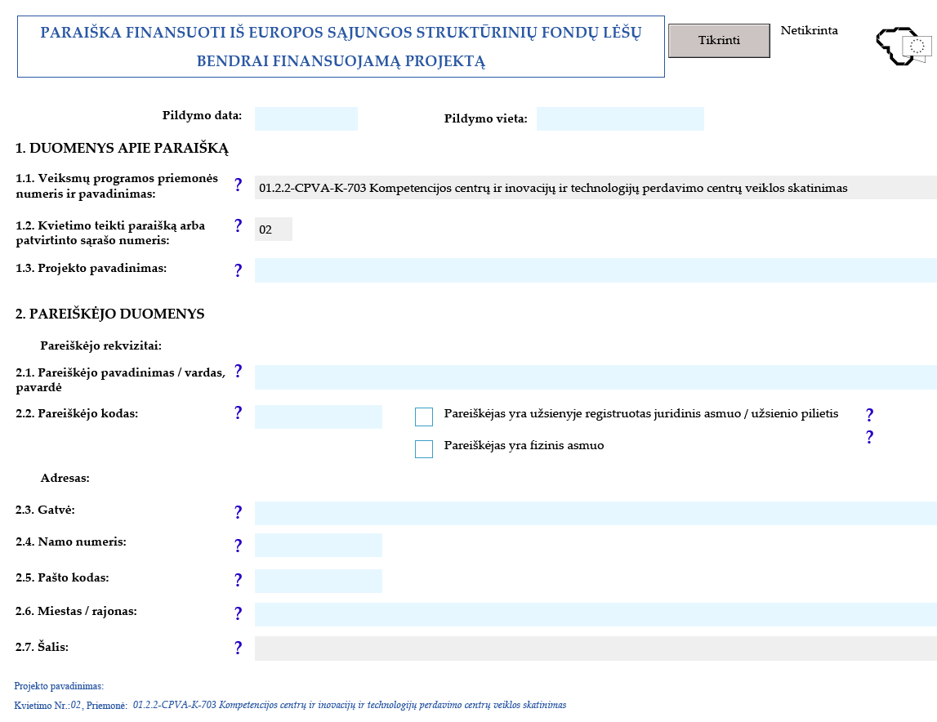
Paraiškos forma
Pildomi melsvi langeliai
? - Išskleidžiama pildymo instrukcija
03
PAFT 3 priedo informacija

Slide 43
1. Duomenys apie paraišką
Nurodomas projekto pavadinimas
03
2. Pareiškėjo duomenys
Apraše nustatyta, kad projekto veiklos turi būti vykdomos LR arba ne LR, tačiau nauda atitenka LR, todėl laukas automatiškai neaktyvus.
Rekomenduojame paskirti pareiškėjo darbuotoją, kuris galės atsakyti į CPVA pateiktus klausimus dėl paraiškos.

Slide 44
3. Informacija apie partnerį (-ius)
Nurodoma ar projektą planuojama įgyvendinti su partneriu
4. Projekto veiklos teritorija
Atsižvelgiant į naudą gausiantį segmentą.
Jei Projektas įgyvendinamas Lietuvoje, laukai nepildomi. Jei dalis Projekto veiklų įgyvendinamos ne Lietuvoje, laukai užpildomi

Slide 45
5. Projekto aprašymas
5.1 Projekto poreikis. Pasirinkto sprendimo ir numatomo rezultato aprašymas.
Projekto problema ir projekto poreikis
Nurodoma su konkrečiu projektu susijusi problema, kuria siekiama spręsti įgyvendinant projektą.
Aptariamas jos aktualumas (paslaugos paklausa, vadovaujantis statistiniais duomenimis).
Problemos sprendimo būdas
Nurodoma, kokiomis priemonėmis planuojama spręsti projekto problemą, t. y. kokios MTEP veiklos gali padidinti institucijos turimos (- ų) idėjos (-ų) komercinį potencialą.
Siekiami rezultatai
Nurodomas siekiamas rezultatas
Kas siekiama projektu, pvz. atliekant MTEP veiklas siekiama sukurti X prototipą ir jį išbandyti,
Planuojama, kad dėka projekto bus pateikta tarptautinė patentinė paraiška;
Kompetencijos centro MTEP veiklų komercinimo potencialo padidėjimas, įgyvendinus projektą
Tikslinės grupės ir jų poreikiai
Išskiriama kokių tikslinių grupių poreikiai bus tenkinami.
Mokslininkai ir tyrėjai/studentai.
Projekto nauda
Pateikiama bendra išvada:
kaip projektas paskatins bendradarbiavimą tarp mokslo ir verslo,
kokios tikslinės grupės pajus projekto naudą,
kita svarbi informacija.
Notes:
Svarbu akcentuoti šiuo metu objekte teikiamų paslaugų kokybę ir prieinamumą. Trumpai nurodyti:
kodėl šios paslaugos nepakankamos ir kodėl būtina gerinti jų kokybę;
naujų / esamų geresnių paslaugų paklausą

Slide 46
5. Projekto aprašymas
5.2 Projekto santrauka (skelbiama viešai)
Reikalavimai santraukos aprašymui
Nurodoma:
Pagrindinė projekto problema
Projekto veiklos
Projekto rezultatas
Nepamirškite, kad simbolių skaičius tik 1000, o santrauka skelbiama svetainėje www.esinvesticijos.lt

Slide 47
5. Projekto aprašymas
5.3 Projekto vykdytojo pajėgumas įgyvendinti projektą ir projekto valdymo aprašymas. Partnerių pasirinkimo pagrįstumas.
Projekto vykdytojo pajėgumas
Aprašo reikalavimas: turi būti suformuota projekto komanda, kurios nariai turėtų patirties administruojant projektą:
projektų finansų valdymo,
pirkimų vykdymo (jei taikoma),
įrangos techninių specifikacijų rengimo (jei taikoma),
projektų valdymo srityse.
Grindžiama: pareiškėjo esamų / būsimų darbuotojų patirtimi ar ketinimu įsigyti administravimo paslaugas.
Projekto valdymo aprašymas
Nurodoma projekto valdymo komanda (nereikia konkrečių asmenų, tik pareigas projekte),
Nurodomos kiekvieno komandos nario / administravimo įstaigos funkcijos.
Svarbu įvertinti, kas bus atsakingas už:
Įrangos/konsultavimo paslaugų pirkimų dokumentų rengimą,
pirkimų vykdymą,
pirkimo sutarčių priežiūrą,
projekto finansų apskaitą,
kitas svarbias projekto veiklas.
Partnerių pasirinkimo pagrįstumas
Nurodyti ar projektas įgyvendinamas su partneriu. Partnerio pasirinkimas turi teikti naudą mokslo ir studijų institucijai/universitetų ligoninei.
Avansas projektui
Projekto įgyvendinimo metu siekiant išvengti apyvartinių lėšų trūkumo ir užtikrinti efektyvų projekto finansinių srautų valdymą numatoma prašyti iki 30% avanso.

Slide 48
5. Projekto aprašymas
5.4 Projekto įgyvendinimo rizikos ir jų valdymas.
Rizikų sąrašas pateiktas paraiškos formoje, todėl jas galima pasirinkti.
ĮGYVENDINAMUMO RIZIKA
Kvalifikuoto personalo užtikrinimas viso projekto laikotarpiu
Projekto veiklų planavimas ir užbaigimas
RIZIKOS, SUSIJUSIOS SU PLANUOJAMŲ PIRKIMŲ VYKDYMU
ĮGYVENDINAMUMO RIZIKA
Kritiniai projekto taškai, susiję su siekiamais tyrimų rezultatais. Aprašo 79 – 81 p.
Techninės specifikacijos parengimas
Laukiamas paslaugos rezultatas
Notes:
Kitos rizikos – atsižvelgiant į projekto specifiką
Informacijos šaltinis: IP 6 dalis, jeigu aktualios.

Slide 49
5. Projekto aprašymas
5.4 Projekto įgyvendinimo rizikos ir jų valdymas.
Rizikos aktualumas (ar rizika tinka Jūsų projektui).
Tinkamas rizikos detalizavimas – kokios galimos grėsmės, dėl kurių gali atsirasti trukdžių sėkmingam projekto įgyvendinimui.
Rizikos valdymo priemonės – kokių veiksmų bus imtasi, kad pašalinti rizikos detalizavime nurodytas galimas grėsmes

Slide 50
5. Projekto aprašymas
5.5 Planuojamas projekto rezultatų naudojimas po projekto pabaigos
Fizinis tęstinumas
Nurodykite, kaip bus vykdomas MTEP rezultatų komercinimas po projekto pabaigos ir kaip bus užtikrinamas finansavimas
Nurodykite, kas bus atsakingas už tolimesnį veiklų vykdymą ir suplanuotų rezultatų siekimą
Veiklos rezultatų tęstinumas
Pateikte glaustą MTEP veiklų planą ir/ar komercinimo planą tolimesnio projekto rezultato vystymui
Atkreipiame dėmesį: veiklų tęstinumas turi būti užtikrintas 5 metus po projekto pabaigos.

Slide 51
Projekto tikslas
6. Projekto loginis pagrindimas
Projekto uždavinys
Metodiniai reikalavimai
Metodiniai reikalavimai
Prisideda prie PFSA remiamos veiklos įgyvendinimo
Atsako į klausimą „Ką reikia padaryti, kad pasiekčiau tikslą“?
Rekomenduojama suplanuoti vieną uždavinį
Atskleidžia pagrindinę projekto idėją
Užtikrina problemos sprendimą
Prisideda prie priemonės Nr. 01.2.2-CPVA-K-703 „Kompetencijos centrų ir inovacijų ir technologijų perdavimo centrų veiklos skatinimas“ Apraše Nr. 3 nurodyto tikslo įgyvendinimo

Slide 52
Projekto veiklos
6. Projekto loginis pagrindimas
Projekto fiziniai rodikliai
Metodiniai reikalavimai
Metodiniai reikalavimai
Kiekybiškai išmatuojamas įgyvendintos veiklos rezultatas, o ne prekių ar paslaugų sąrašas
Turi išlaidas (biudžetą)
Rekomenduojama naudoti stambesnius matavimo vienetus, pvz., komplektas, prototipas
Įgyvendina uždavinį
Grupuojamos pagal pobūdį
Informacija turi pilnai sutapti su MTEP veiklų planu (5 priedas)

Slide 53
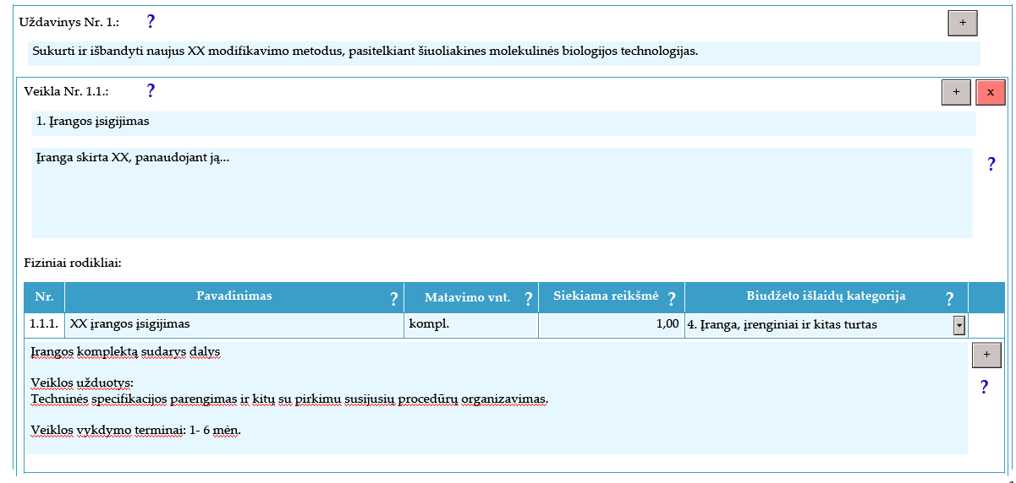
6. Projekto loginis pagrindimas
Projekto veiklos aprašymas ir būtinumo pagrindimas
Fizinio veiklos įgyvendinimo rodiklio aprašymas

Slide 54
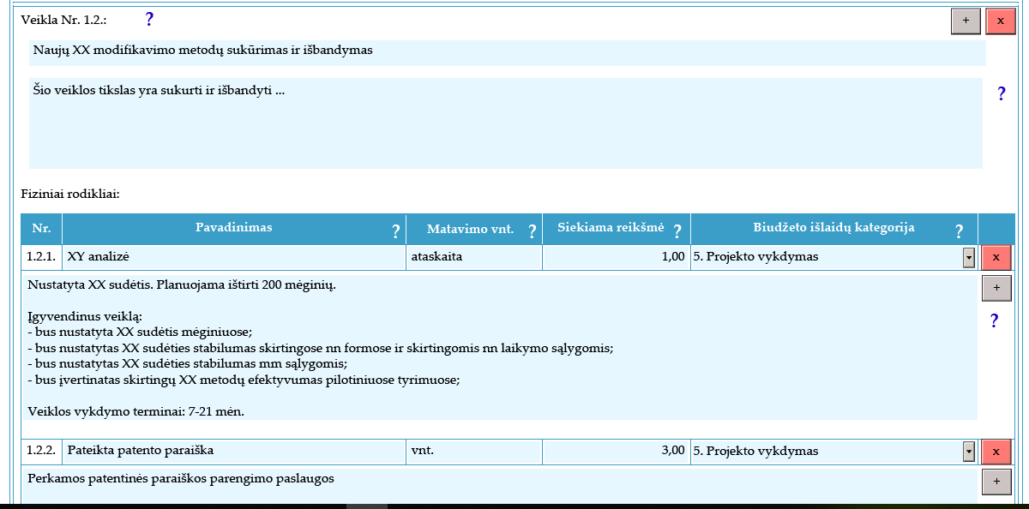
6. Projekto loginis pagrindimas. Dėmesio – tai tik pavyzdys. Pareiškėjas gali rinktis jo atvejui tinkantį loginės matricos variantą.
Projekto veiklos aprašymas ir būtinumo pagrindimas
Fizinio veiklos įgyvendinimo rodiklio aprašymas

Slide 55
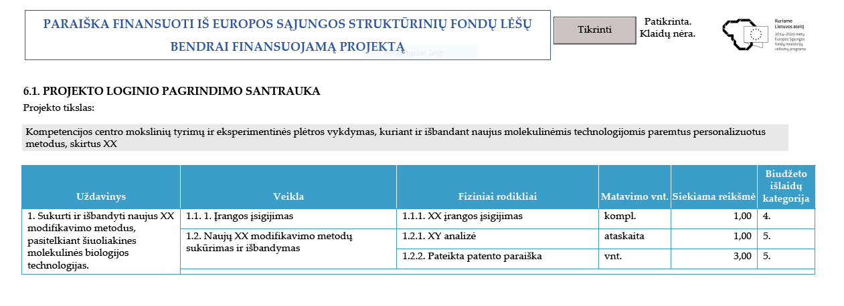
6. Projekto loginis pagrindimas
Veiklų skaičiaus poreikį apsprendžia projekto veiklų turinys
Komandiruotėms atskiras rodiklis

Slide 56
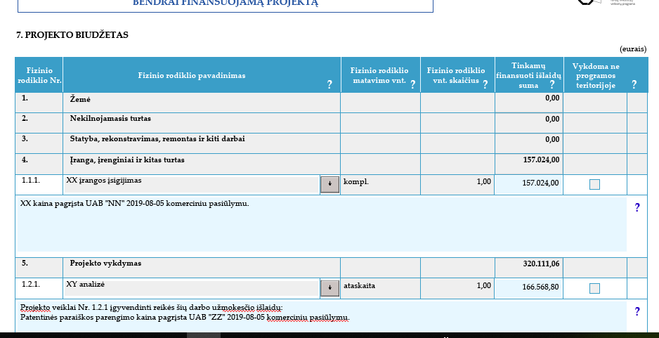
7. Projekto biudžetas

Slide 57
Aprašo 45 p. Projektui teikiama valstybės pagalba
 |  |  | Galimas bazinės finansuojamosios dalies padidinimas, bet ne daugiau nei iki 80 procentų tinkamų finansuoti išlaidų |  |  | Didžiausia galima finansuojamoji dalis atsižvelgiant į valstybės pagalbos gavėjo statusą
 |  | Bazinė finansuojamoji dalis | Padidinama vidutinėms įmonėms | Padidinama labai mažoms ir mažoms įmonėms | Padidinama už veiksmingą bendradarbiavimą | Didelė įmonė | Vidutinė įmonė | Labai maža ir maža įmonė
1. | Moksliniai tyrimai | 50 proc. | +10 procentinių punktų | +20 procentinių punktų | +15 procentinių punktų | 65 proc. | 75 proc. | 80 proc.
2. | Eksperimentinė plėtra | 25 proc. | +10 procentinių punktų | +20 procentinių punktų | +15 procentinių punktų | 40 proc. | 50 proc. | 60 proc.

Slide 58
Projekto loginis pagrindimas
Projekto loginė matrica
Projekto santrauka
Projekto valdymo instrumentas
Projekto tikslas:
Uždavinys
1.
Veikla
1.1.
1.2.
Fiziniai rodikliai
1.1.1.
1.2.1.
1.2.2.
Matavimo vienetai
Objektas
Vienetas
Komplektas
Siekiama reikšmė
1
10
1
Paraiška
Projekto sutartis
Notes:
Projekto loginis pagrindimas parodo projekto loginę struktūrą.
Projekto loginį pagrindimą sudaro 4 pagrindiniai elementai, kurių kiekvieną atskirai netrukus aptarsime.
Projekto tikslą detalizuoja projekto uždavinys, projekto uždavinį detalizuoja projekto veiklos, na o pastarąsias detalizuoja fiziniai rodikliai.
Projekto loginis pagrindimas – tai ne tik projekto santrauka, parodanti ryšį tarp siekiamo tikslo, iškelto uždavinio, numatytų veiklų ir siekiamų jų rodiklių, kuri naudojama planuojant projektą ir atliekant jo tinkamumo finansuoti vertinimą. Bet taip pat yra svarbus projekto valdymo instrumentas, kuris net tik padeda projekto vykdytojui tinkamai suplanuoti darbus, bet taip pat užtikrina, kad projektu suinteresuotos šalys turėtų bendrą supratimą apie projekto vidinę logiką ir, atitinkamai, ją taikytų projekto įgyvendinimo priežiūros procesuose, tuo pačiu vertinant kiekybinių rodiklių pasiekimą.
Labai svarbu apie loginį pagrindimą kalbėti jau šiame etape, nes loginis pagrindimas atsiranda IP ir vėliau skirtingose formose, tačiau nekeičiant turinio, pateikiamas kituose dokumentuose. Kur paradoksas – projekto vidinė logika vertinama paraiškos tinkamumo vertinimo metu, nors ji atsiranda su IP, tad, kad vertinimo metu nekiltų nesklandumų, rekomenduojame vadovautis rengiant IP ir PP vadovautis paraiškos pildymui taikomais reikalavimais.

Slide 59
7. Projekto biudžetas. Netiesioginės išlaidos
Projekto netiesioginėms išlaidoms nustatyti taikoma fiksuotoji norma pagal PAFT 10 priedą.
Skaičiuojama perkamų prekių, paslaugų ar darbų išlaidų dalis nuo tiesioginių tinkamų išlaidų (t. y. veiklų ranga)
Perkamų išlaidų dalis turi sudaryti iki 99,99 proc., t. y. fiksuotoji norma taikoma tuomet, jei nors 1 euro centas yra neperkamos išlaidos

Slide 60
PAFT 10 priedo 4 p. pateikta lentelė:
7. Projekto biudžetas. Netiesioginės išlaidos
Eil. Nr. | Projekto tinkamų finansuoti išlaidų suma, eurais | Didžiausia fiksuotoji norma (procentais), kai projekto veiklų rangos išlaidų dalis sudaro
 |  | Iki 85 proc. tinkamų projekto išlaidų | nuo 85 (imtinai) iki 95 proc. tinkamų projekto išlaidų | nuo 95 (imtinai) iki 98 proc. tinkamų projekto išlaidų | nuo 98 (imtinai) proc. tinkamų projekto išlaidų
1 | 2 | 3 | 4 | 5 | 6
1. | Iki 175 000 | 11,35 | 7,63 | 2,89 | 1,33
2. | Nuo 175 001 iki 435 000 | 8,31 | 5,99 | 2,87 | 1,10
3. | Nuo 435 001 iki 780 000 | 8,03 | 5,85 | 2,84 | 1,01
4. | Nuo 780 001 iki 2 260 000 | 7,74 | 5,50 | 2,63 | 0,89
5. | Nuo 2 260 001 | 4,11 | 4,11 | 2,02 | 0,59

Slide 61
8. Projekto veiklų įgyvendinimo grafikas
Turi būti pateikiamas glaustas veiklų aprašymas, turi koreliuoti su MTEP veiklų planu.

Slide 62
Su paraiška teikiami dokumentai. Projekto išlaidų lentelė (I)

Slide 63
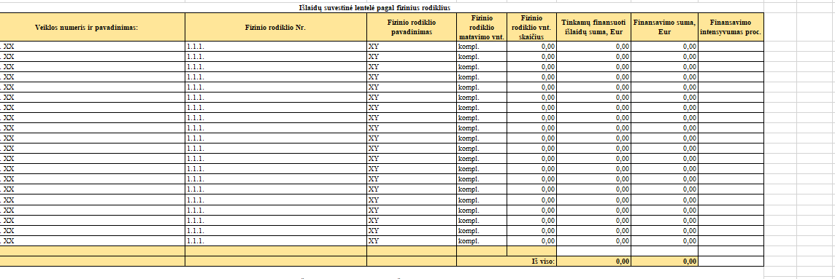
Su paraiška teikiami dokumentai. Projekto išlaidų lentelė (II)

Slide 64
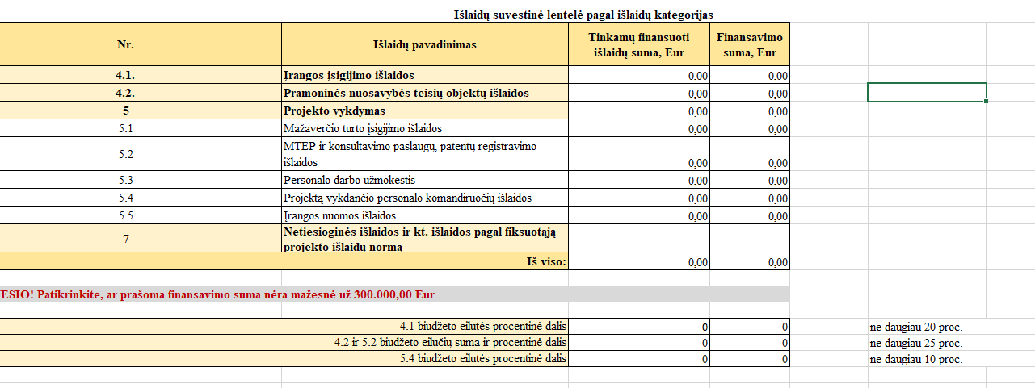
Su paraiška teikiami dokumentai. Projekto išlaidų lentelė (III)
Sumą apskaičiuoti ir įrašyti

Slide 65
Su paraiška teikiami dokumentai. Projekto išlaidų lentelė (IV)

Slide 66
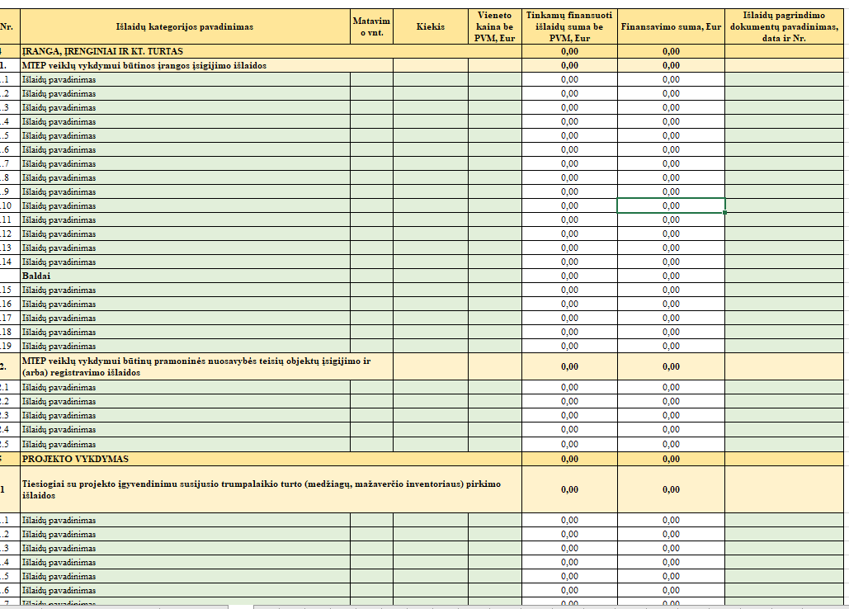
Su paraiška teikiami dokumentai. Projekto išlaidų lentelė (V)

Slide 67
Su paraiška teikiami dokumentai. Projekto išlaidų lentelė (VI)

Slide 68
9. Informacija apie vykdomus pirkimus
10. Informacija apie projekto pajamas
Netaikoma, kai projekto tinkamos finansuoti išlaidos neviršija 1 mln. Eur

Slide 69
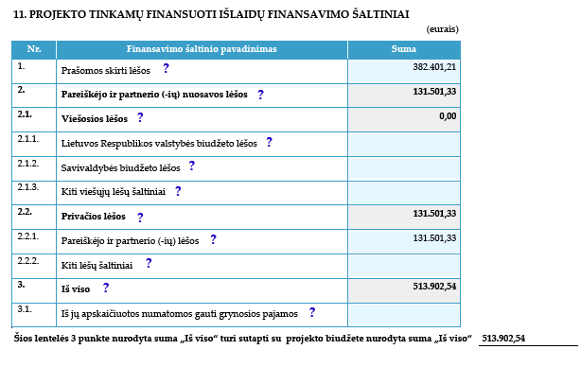
11. Projekto tinkamų finansuoti išlaidų finansavimo šaltiniai
Valstybės pagalbos atveju, šios lėšos turi būti užtikrintos ne iš valstybės išteklių

Slide 70
12. Tinkamumo finansuoti reikalavimų neatitinkančių išlaidų detalizavimas
Nurodoma netinkamų finansuoti išlaidų, bet būtinų projektui įgyvendinti, paskirtis, pvz.:
netinkamas PVM.
Nurodomas numatomas arba turimas šių išlaidų finansavimo šaltinis, pvz.: projekto vykdytojo lėšos.

Slide 71
12. Tinkamumo finansuoti reikalavimų neatitinkančių išlaidų detalizavimas, nurodytos PAFT
Netinkamos finansuoti Išlaidos, kurios anksčiau buvo finansuotos (apmokėtos) iš LR valstybės biudžeto ir (arba) savivaldybių biudžetų, kitų piniginių išteklių, kuriais disponuoja valstybė ir (arba) savivaldybės, ES struktūrinių fondų, kitų ES finansinės paramos priemonių ar kitos tarptautinės paramos lėšų ir kurioms apmokėti skyrus ES struktūrinių fondų lėšų jos būtų pripažintos tinkamomis finansuoti ir (arba) apmokėtos daugiau nei vieną kartą.
Naudotas turtas
Skolos palūkanos
Valiutos kurso pasikeitimo išlaidos
PVM
kurį galima įtraukti į PVM atskaitą ir užsienio apmokestinamo asmens sumokėtas
Baudos, nuobaudos, bylinėjimosi išlaidos
Įsigijimas iš projekto vykdytojo ar partnerio
Transporto priemonės
Nepagrįstai didelės
Projekto sąnaudas padidinančios, bet pridėtinės vertės nesukuriančios
Tarpininkų ir konsultantų „sėkmės mokestis“
Notes:
Valiutos kurso pasikeitimo išlaidos. Taisyklių 421.4 p.: „išlaidos, patirtos atsiradus teigiamiems skirtumams dėl valiutos kurso pasikeitimo.“
Nepagrįstai didelės. 421.8 p.: „nepagrįstai didelės išlaidos (įgyvendinančioji institucija turi teisę atlikusi rinkos kainų analizę pripažinti netinkamomis finansuoti tą išlaidų dalį, kuri viršija analizės išvadoje nurodytą konkrečiai investicijai nustatytą didžiausią rinkos kainą)“
Įsigijimas iš PrV. 421,10 p.: „išlaidos, patirtos iš projekto vykdytojo ar partnerio įsigyjant prekes, paslaugas (įskaitant trumpalaikio ir ilgalaikio turto, taip pat nekilnojamojo turto nuomą) ar darbus“

Slide 72
13. Stebėsenos rodikliai
Įgyvendintas MTEP projektas
Siekiamas privalomas produkto stebėsenos rodiklis. Pagrindime nurodyti kaip rodiklis bus pasiektas.
Skaičiuojamas sumuojant pagal projekto veiklas įgyvendintus MTEP projektus (projektų skaičius).
Pirminiai šaltiniai: baigiamoji (galutinė) mokslinio tyrimo ataskaita, patvirtinta įstaigos vadovo arba jo įgalioto asmens.
Veiksmų programos Stebėsenos rodiklio apskaičiavimo aprašas:
https://www.e-tar.lt/portal/lt/legalAct/d3719a50901811e4bb408baba2bdddf3/fQcwZXiffI
Investicijas gavusių mokslo ir studijų institucijų pateiktos patentų paraiškos
arba
Investicijas gavusių universitetų ligoninių pateiktos patentų paraiškos
Siekiamas produkto stebėsenos rodiklis, priklausomai nuo Pareiškėjo. Pagrindime nurodyti kaip rodiklis bus pasiektas.
Patento paraiška – patentų biuro nustatyta tvarka patentų biurui mokslo ir studijų institucijos pateikta paraiška (prašymas) išduoti tarptautinį patentą. Šiame apraše, tarptautiniu laikomas patentas, skirtas kitų šalių rinkoms.
Patentų paraiška – patentų biuro nustatyta tvarka patentų biurui universiteto ligoninės pateikta paraiška (prašymas) išduoti tarptautinį patentą.
Pirminiai šaltiniai:
patentų biuro dokumentas, kuriuo patvirtinamas patento paraiškos (prašymo) gavimas (kopija).
Tyrėjai, dirbantys pagerintoje tyrimų infrastruktūros bazėje
Siekiamas neprivalomas produkto stebėsenos rodiklis. Pagrindime nurodyti kaip rodiklis bus pasiektas.
Skaičiuojamas pilnu etato ekvivalentu

Slide 73
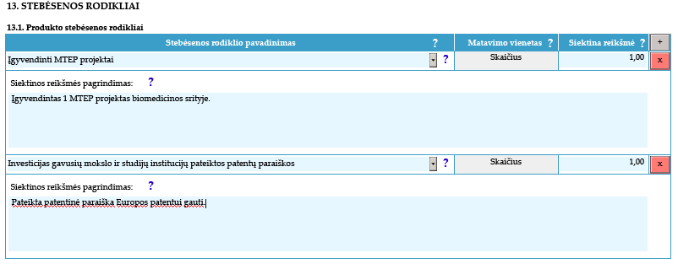
13. Stebėsenos rodikliai
„+“ – suteikia galimybę pasirinkti dar vieną stebėsenos rodiklį
rodiklis pasirenkamas pagal pareiškėją, t.y. ar mokslo ir studijų institucija ar universiteto ligoninė

Slide 74
14. Projekto atitiktis horizontaliesiems principams
Žymimas tik šis 14.1. p.
Nežymimi

Slide 75
15. Informacija apie projektą
Šio Aprašo projektams, taikomos tik šios priemonės. (PAFT 37 skirsnis)
Turi būti įrengta nuolatinė informacinė lentelė
Šios priemonės yra privalomos, kai projektas infrastruktūrinis ir viršija 500.000 Eur. (PAFT 37 skirsnis)

Slide 76
15. Informacija apie projektą
Tinkamos finansuoti tik privalomos informavimo apie projektą priemonės pagal PAFT 37 skirsnį.
Informacija interneto svetainėje
Projekto vykdytojo interneto svetainėje paskelbti informaciją apie įgyvendinamą projektą, apibūdinti jo tikslus, rezultatus ir informuoti apie finansavimą iš Europos regioninės plėtros fondo lėšų.

Slide 77
Su paraiška teikiami dokumentai
Aprašo 3 priedą
Biudžeto išlaidų lentelę xls. formatu
Paraiška
Klausimynas apie PVM tinkamumo finansuoti iš ES SF ir (arba) LR biudžeto lėšų
(jei pareiškėjas prašo PVM išlaidas pripažinti tinkamomis finansuoti, t.y. įtraukia šias išlaidas į projekto biudžetą)
Siekiant pateikti paraišką CPVA, pareiškėjas pildo iš dalies užpildytą paraiškos formos failą (PDF formatu), kuris skelbiamas CPVA tinklapyje. Iš dalies užpildyta paraiškos forma taip pat bus skelbiama ES struktūrinių fondų svetainėje www.esinvesticijos.lt.
Paraiška teikiama CPVA tik per DMS iki nustatytos paraiškų pateikimo datos. Paraiškos priedai “prisegami” kiekvienas atskirai, kiekvieno dokumento pavadinimas turi žymėti jo turinį. Priedai, kurie yra pasirašomai fiziniu parašu pateikiami skenuotame PDF formate, nepasirašomi priedai gali būti pateikiami jų originaliame elektroniniame formate.
Partnerio (-ių) deklaracija (-os)
(jei projektą numatyta įgyvendinti kartu su partneriais (Partnerio deklaracijos forma integruota į pildomą paraiškos formą)
Dokumentai, pagrindžiantys projekto biudžeto pagrįstumą
(komercinius pasiūlymus, nuorodas į rinkoje esančias kainas, pasirašytas sutartis, jeigu įvykdyti viešieji pirkimai)
Informaciją apie projektui taikomus aplinkosauginius reikalavimus
(pildomas ir teikiamas tuomet, kai projekte planuojama ūkinė veikla gali turėti poveikį aplinkai)
Pareiškėjo ir (ar) partnerio (-ių) nuosavo įnašo finansavimo šaltinius (pareiškėjo/partnerio įnašą ir netinkamų išlaidų padengimą) pagrindžiantys dokumentai
SVV deklaracija jei pareiškėjas SVV subjektas, jei didelė įmonė laisvos formos raštas

Slide 78
20. Paraiškos priedų sąrašas
komercinius pasiūlymus ar nuorodas į rinkoje esančias kainas, darbo užmokesčio pažymas (darbo sutartis ar kt.);
įsipareigojimą padengti netinkamas finansuoti išlaidas, ir tinkamas išlaidas, kurių nepadengia projekto finansavimas;
Jei yra kitų priedų, nei numatyta sąraše, spaudžiame + ir nurodome, pvz. Aprašo 3 priedas
Tik tais atvejais, kai projekte yra partneris
Notes:
Aplinkosauginiai – jei taikoma. Jeigu aplinkosauginiai r. netaikomi, priedo pildyti nereikia

Slide 79
21. Pareiškėjo deklaracija
Jei projektas įgyvendinamas su partneriu, partneris taip pat turi pasirašyti deklaraciją (forma atnaujinta 2019-07-31)
Notes:
Aplinkosauginiai – jei taikoma. Jeigu aplinkosauginiai r. netaikomi, priedo pildyti nereikia

Slide 80
Paraiškų teikimo problemos per DMS
Programos specialistės
Aušra Zareckienė + 370 5 251 43 95
Lina Amšiejūtė + 370 5 255 33 04
Notes:
Aplinkosauginiai – jei taikoma. Jeigu aplinkosauginiai r. netaikomi, priedo pildyti nereikia

Slide 81
Gitana Cieminienė
Struktūrinių ir investicijų fondų projektų II departamentas
Švietimo projektų skyrius
Tel. 8 5 251 4382
El. paštas g.cieminiene@cpva.lt

